Slide 1

Ondervoeding bij kwetsbare ouderen in de thuissituatie
Voorkomen Herkennen Behandelen

Slide 2
Verwachtingen
Wat verwacht je van deze cursus?
Ik ga niet weg voordat ik …….. heb geleerd / besproken
Wie was je laatste ondervoede cliënt?

Slide 3
Doelstelling van deze workshop
Het kennen en herkennen van de risicofactoren voor het ontwikkelen van ondervoeding
Inzicht in jouw rol in de preventie, herkenning en behandeling van ondervoeding
Inzicht in de multidisciplinaire taakverdeling rond het zorgprobleem ondervoeding
Samen nadenken over: Wat is de optimale zorg voor de kwetsbare thuiswonende oudere met (risico op) ondervoeding?

Slide 4
Wat gaan we doen?
Hoe vaak komt ondervoeding voor?
Wat is ondervoeding?
Wie hebben risico op ondervoeding?
Screening en behandeling
Casus n.a.v filmpjes OPEN Rotterdam of een eigen casus
Multidisciplinaire samenwerking
Praktische toepassing

Slide 5
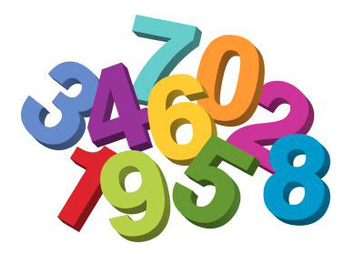
Hoe vaak komt ondervoeding voor?
Doe een schatting!
  Thuiswonende 65-plussers?
  Thuiswonende ‘kwetsbare’ 65-plussers?
  Afdeling geriatrie (ziekenhuis)?
  Verpleeghuis?

Slide 6
Prevalentie ondervoeding
  Thuiswonende 65-plussers: 8,5%
  Thuiswonende 85-plussers: 19%
  65-plussers met thuiszorg: 16%
  65-plussers met slechte eetlust: 22%
  65-plussers die alleen wonen: 13,5%
(Zügül et al, 2023)
Notes:
Zügül, Y.; van Rossum, C.; Visser, M. Prevalence of Undernutrition in Community-Dwelling Older Adults in The Netherlands: Application of the SNAQ65+ Screening Tool and GLIM Consensus Criteria. Nutrients 2023, 15, 3917. https://doi.org/10.3390/ nu15183917

Slide 7
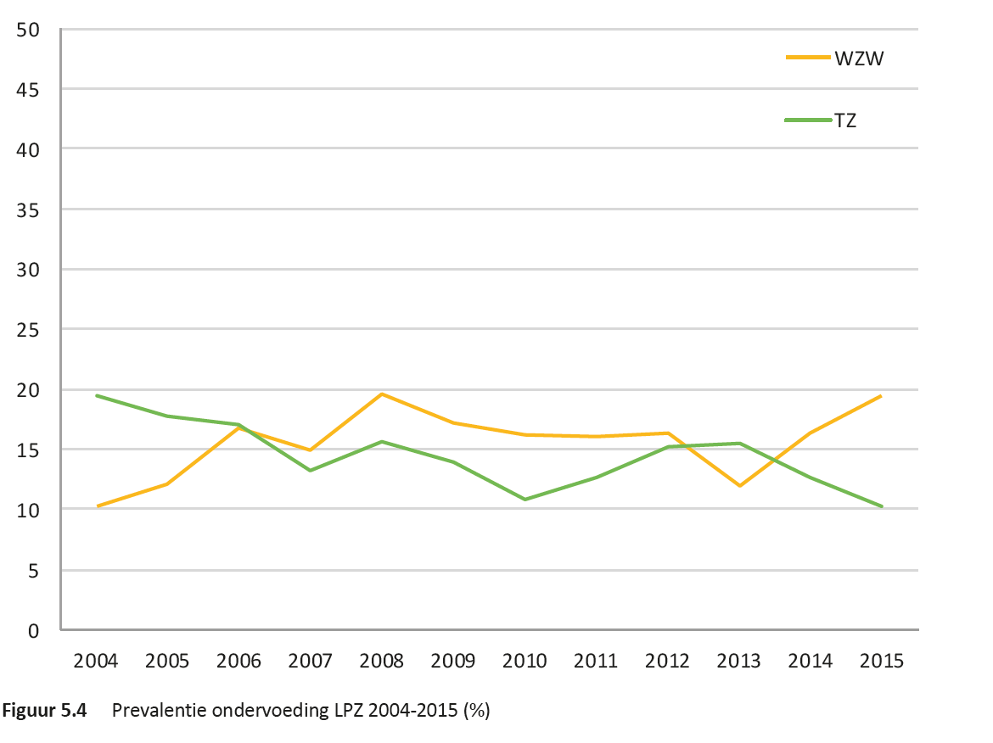
Prevalentie ondervoeding
LPZ 2004 - 2015
Conclusie:
ondervoeding blijft een probleem
Notes:
Ouderen zijn in NL een groeiende groep en daardoor ook rekening houden met meer kwetsbare ouderen ondervoed
Bevolkingsprognose zal het aantal 65-plussers toenemen: waren er in 2012 nog 2,7 miljoen 65-plussers, in 2041 zullen dat er 4,7 miljoen zijn.
In 2040, het hoogtepunt van het aantal 65-plussers, is naar schatting 26 procent van de bevolking 65-plusser, waarvan een derde ouder is dan 80 jaar.
In 2012 waren er 686227 mensen van 80 jaar of ouder, in 2040 zijn dat er 1.554.742.

Slide 8
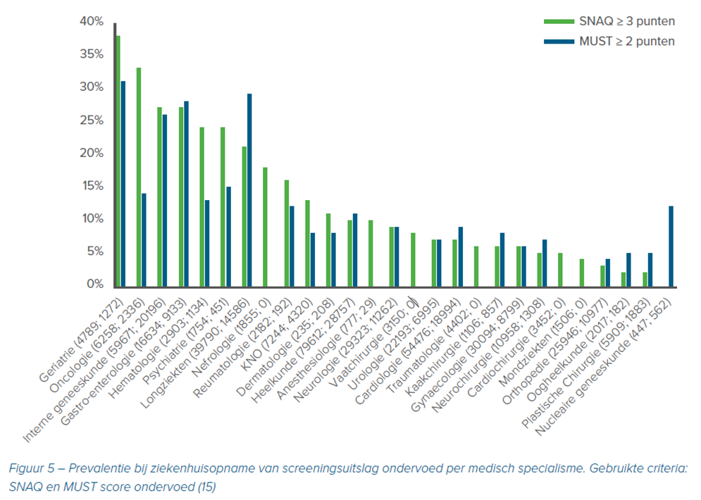
Prevalentie ondervoeding
Ziekenhuis
14-15% bij opname
Ligduur
+1,4 dag
Kruizenga et al. AJCN 2016

Slide 9
Prevalentie ondervoeding
Ziekenhuis
varieert per medisch specialisme van 2 tot 38%.
is het hoogst bij de specialismen:
  geriatrie (38%)
  oncologie (33%)
  gastro-enterologie (27%)
  interne geneeskunde (27%)
Patiënten met de screeningsuitslag “ondervoed”
liggen 1,4 dag langer in het ziekenhuis.
Kruizenga et al. AJCN 2016

Slide 10
Prevalentie ondervoeding
Ziekenhuis
varieert per medisch specialisme van 2 tot 38%.
is het hoogst bij de specialismen:
  geriatrie (38%)
  oncologie (33%)
  gastro-enterologie (27%)
  interne geneeskunde (27%)
Patiënten met de screeningsuitslag “ondervoed”
liggen 1,4 dag langer in het ziekenhuis.
Aandacht voor preventie
in de thuissituatie!
Kruizenga et al. AJCN 2016

Slide 11

Wat is ondervoeding?
Een lichaamstoestand die wordt veroorzaakt door een tekort aan inname of opname van voeding resulterend een veranderde lichaamssamenstelling (verminderde vetvrije massa) en lichaamscelmassa, ​met als gevolg een verminderd fysiek en mentaal functioneren en een slechtere klinische uitkomst van ziekte.
Sobotka,2011; Cederholm, 2017

Slide 12
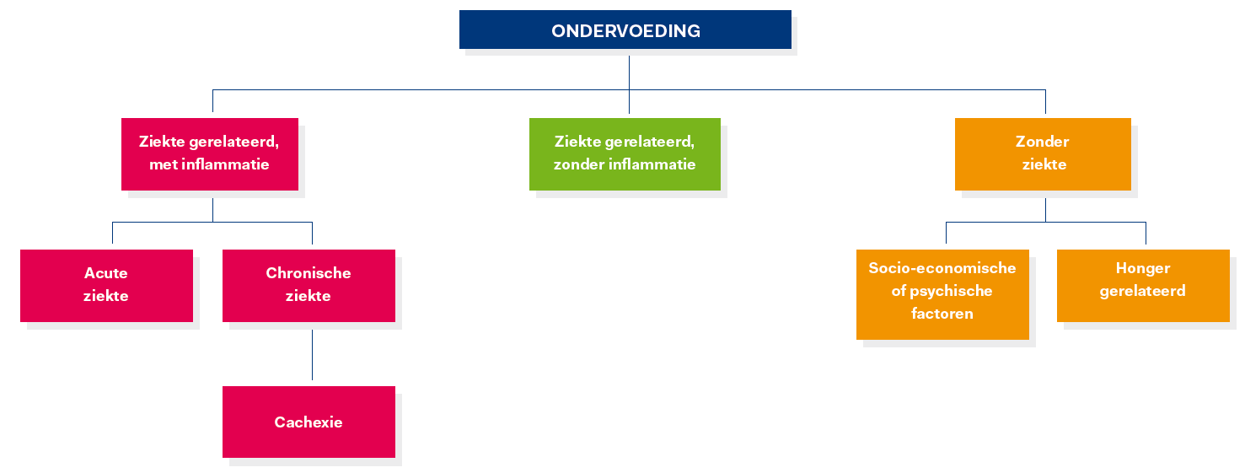
Soorten ondervoeding
Notes:
Zie voor meer informatie http://www.stuurgroepondervoeding.nl/toolkits/terminologie-ondervoeding

Slide 13
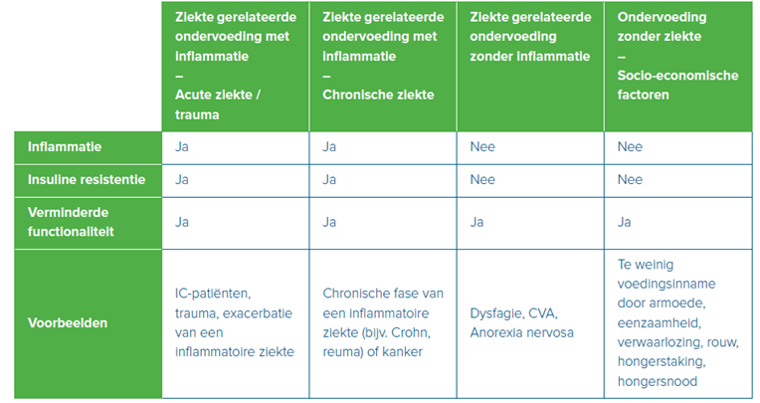
Kenmerken ondervoeding/ type

Slide 14
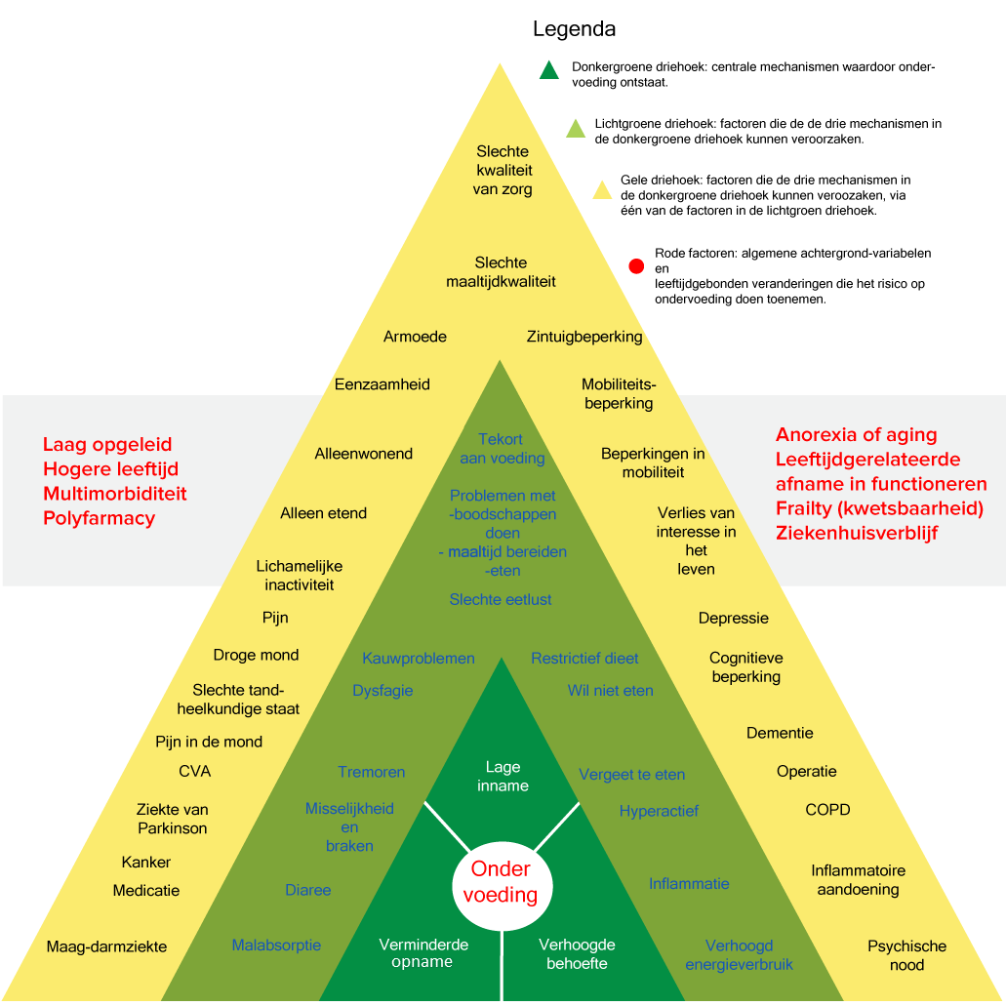
Factoren van invloed op
voedingsstatus ouderen

Slide 15
Risicogroepen ondervoeding
Inzet thuiszorg, wonen in woonzorgcentrum
Hogere leeftijd (> 80 jaar)
Meerdere ziekten, chronisch ziekte
Polyfarmacie
Lichamelijke beperkingen
Niet passende gebitsprothese, kauw- of slikproblemen
Rond opname in het ziekenhuis
Psychosociale problemen en verwaarlozing / vereenzaming
Alcohol- of drugsmisbruik

Slide 16
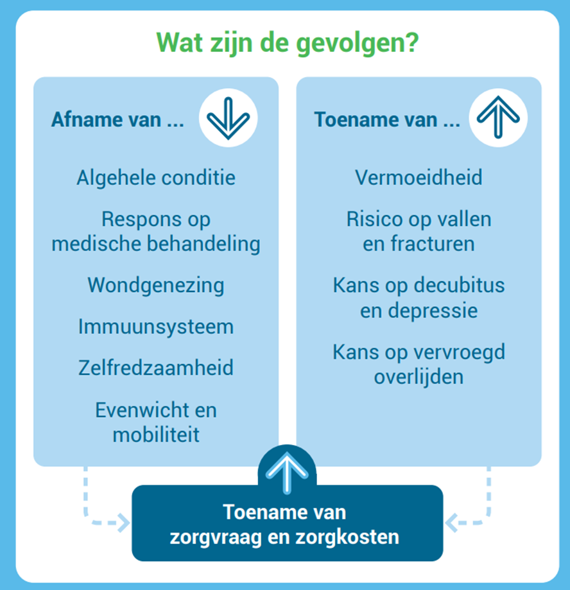

Slide 17
Vicieuze cirkel van ondervoeding
Vermoeidheid
Ziekte
Minder eetlust
Minder inname en/of toegenomen behoefte aan voedingsstoffen
Complicaties
ONDERVOEDING

Slide 18

De oorzaak bepaalt het gevolg
OORZAAK
Inname
Ziekte / inflammatie
Insuline resistentie
Inactiviteit
Veroudering
Anabole resistentie
GEVOLG
Spiermassa ↓
Gewicht ↓
Rustverbruik ↓ of ↑
Activiteit ↓ en daardoor
totale energieverbruik ↓
Eetlust ↓

Slide 19
Lichamelijke veranderingen bij ouder worden
de smaak- en geurzintuigen werken minder;
de eetlust neemt af;
het gevoel van verzadigd zijn wordt eerder bereikt;
ademen gaat moeilijker, de luchtwegen worden minder elastisch;
de botdichtheid neemt af (de botten worden broos);
het geheugen neemt af, de vergeetachtigheid kan toenemen;
de huid wordt dunner en slapper;
de kwaliteit van de nieren wordt minder;
de blaascapaciteit neemt af;
het vetpercentage van het lichaam neemt toe terwijl de spiermassa juist afneemt.

Slide 20
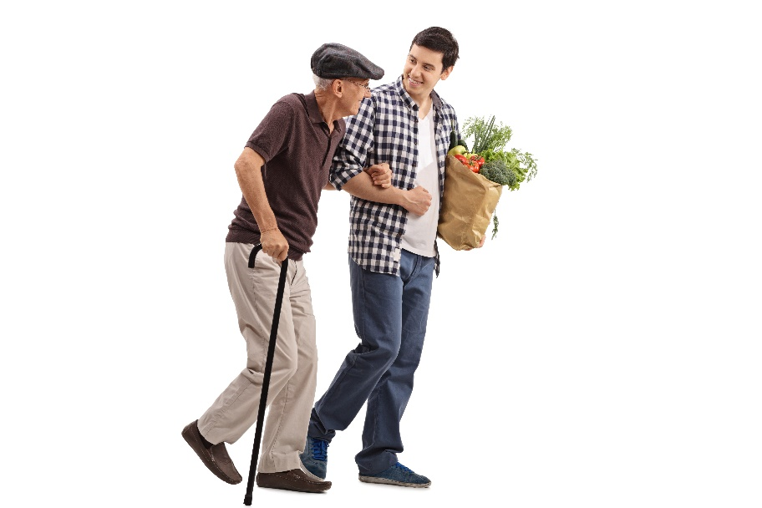
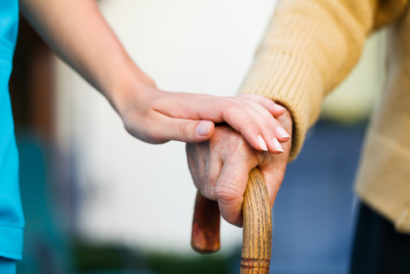
De behoefte aan brandstof neemt af
Doordat
de spiermassa afneemt
de leefstijl verandert
ziekte/handicaps leiden tot afname activiteiten
De eiwitbehoefte neemt juist toe!

Slide 21
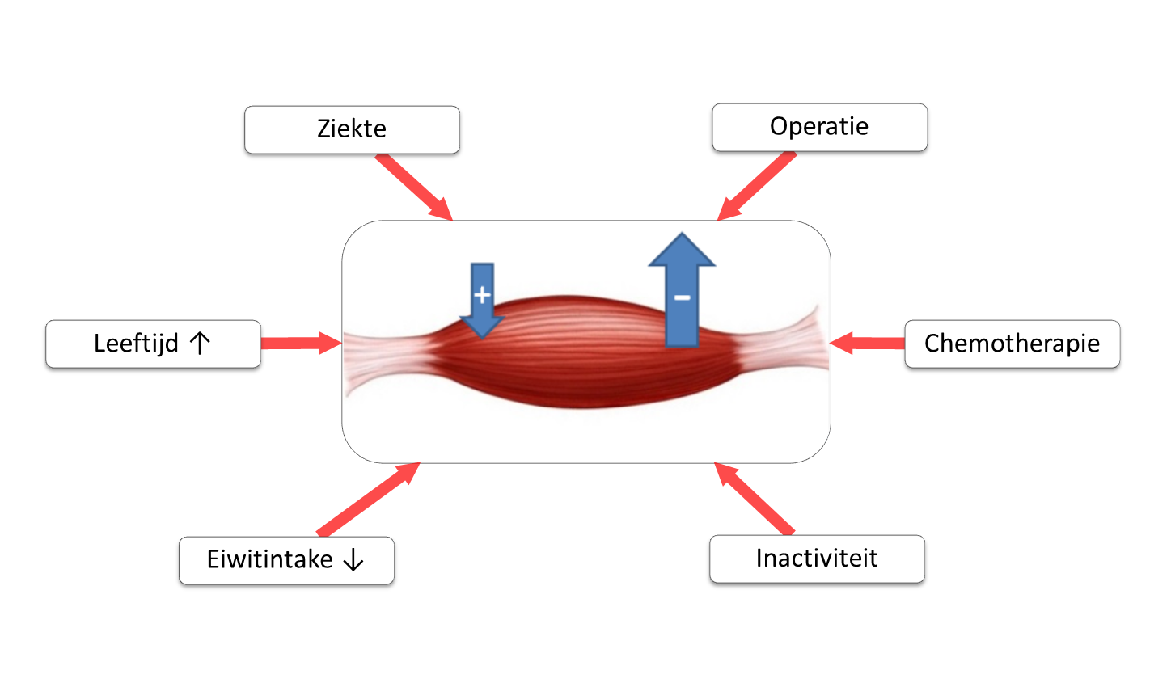
Oorzaken van afname spiermassa

Slide 22
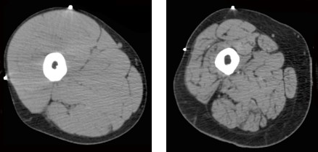
Afname spiermassa bij ouder worden
Spier Spier
Vetweefsel Vetweefsel
      Gezonde man 25 jaar Gezonde man 81 jaar
      Zelfde gewicht en lengte

Slide 23
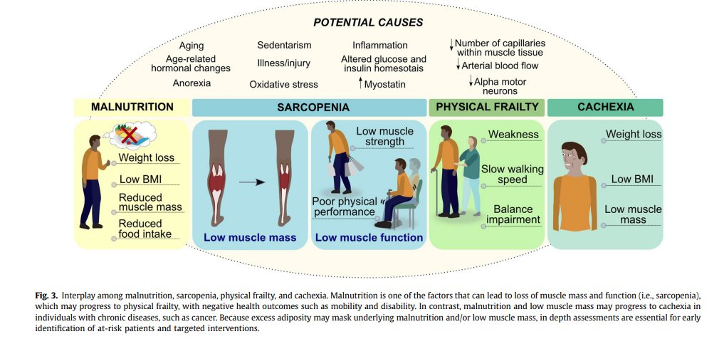
Ondervoeding, sarcopenie, frailty
Prado et al., 2022

Slide 24
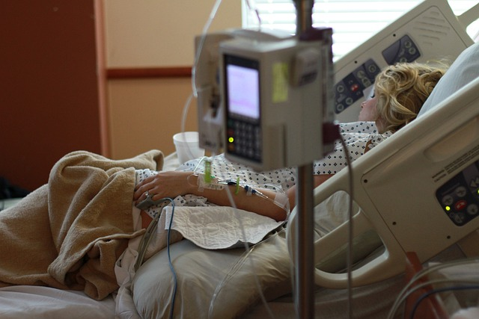
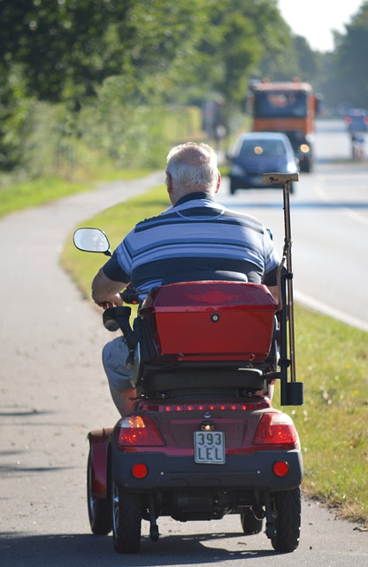

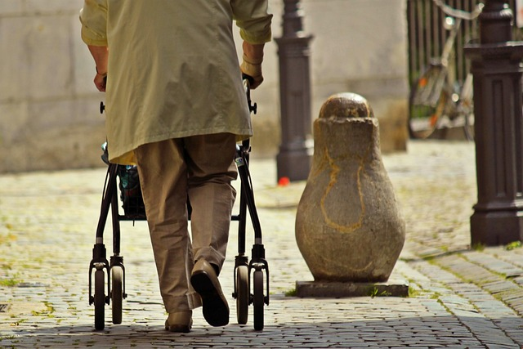

Wie is ondervoed?
Afbeeldingen: pixabay
Notes:
Hier kan je beginnen met vragen wie er ondervoed zijn op deze dia.
Ondervoeding is van alle leeftijden. Door ziekte zijn de gevolgen voor de spiermassa het ernstigst maar ook vermagering is ondervoeding. Een lage spiermassa is van buitenaf niet altijd te zien. Ondervoeding bij overgewicht uitleggen

Slide 25
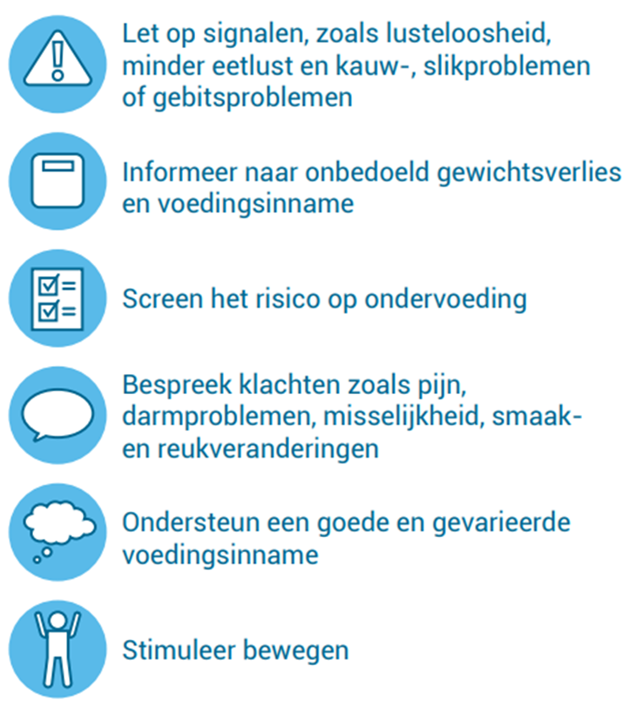
Wat kun je doen?

Slide 26
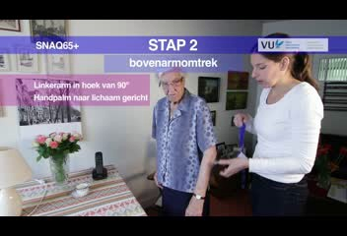
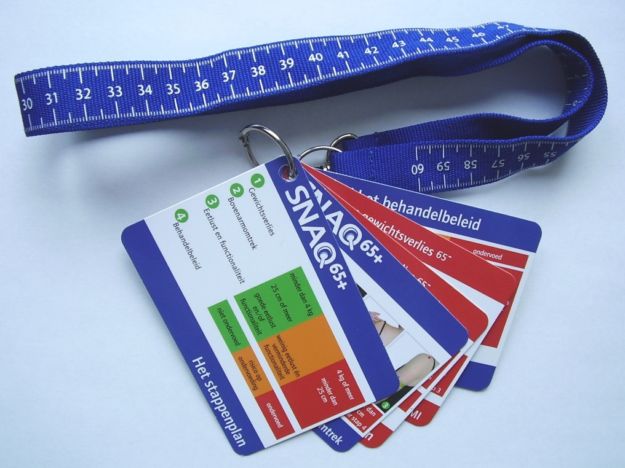
Screening: thuiszorg, huisartspraktijk
SNAQ 65+
Snel en eenvoudig maar wel met een stevige wetenschappelijk basis
https://www.youtube.com/watch?v=_pwUdt_CnSM

Slide 27
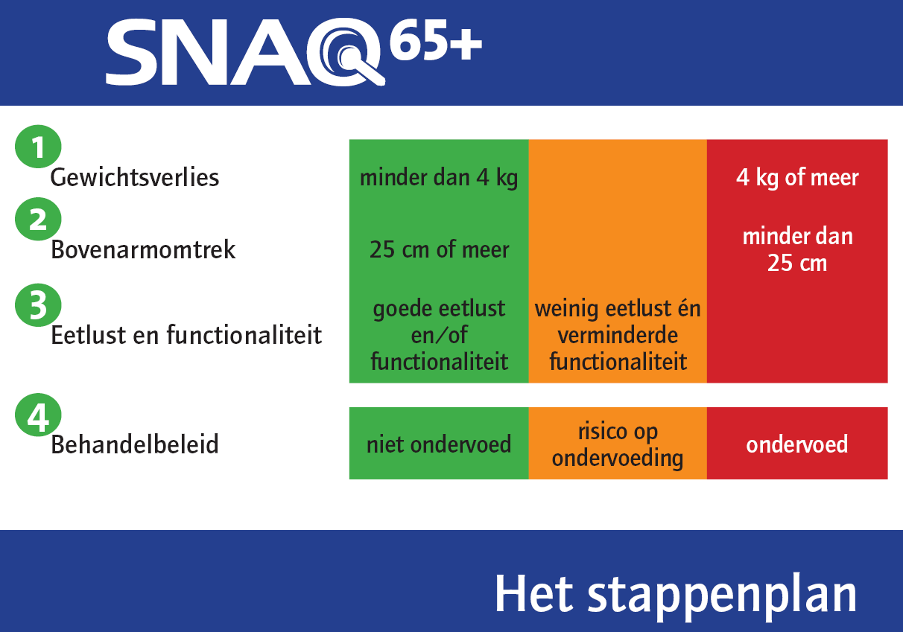

Slide 28
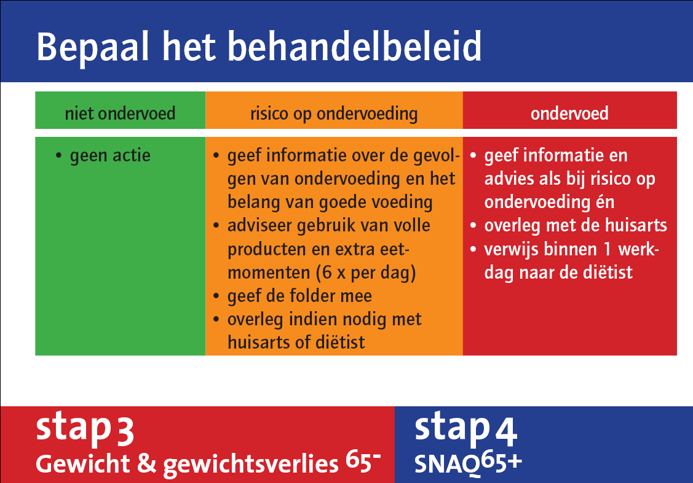

Slide 29
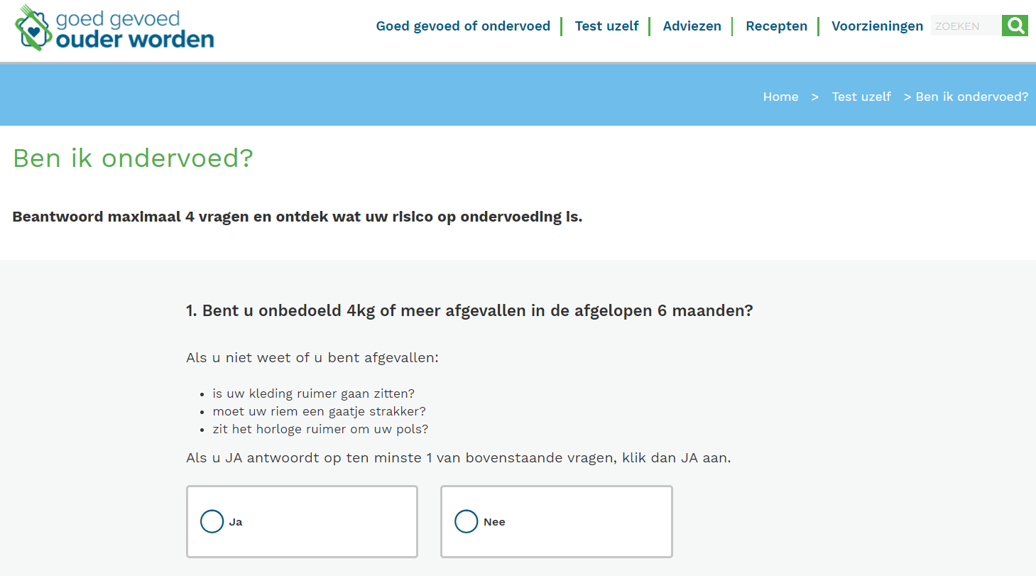
Digitale SNAQ⁶⁵⁺
  www.goedgevoedouderworden.nl/zelftest
Notes:
Deze tool kan ook op de computer van de POH er draaien - Nutrikey

Slide 30
Oefenen……
Screen met de SNAQ 65+ en volg de stappen
die bij de uitslag staan vermeld
Notes:
.

Slide 31
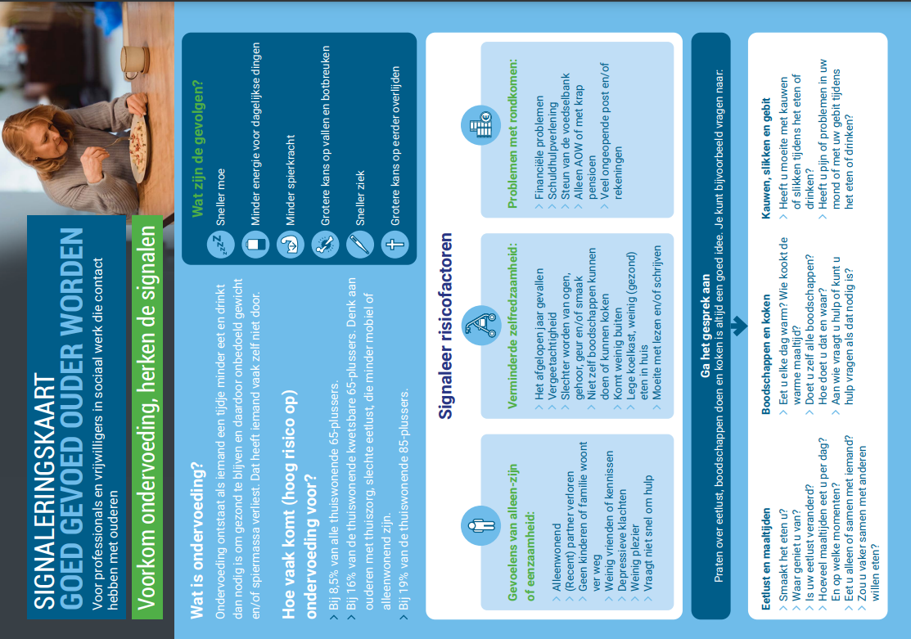
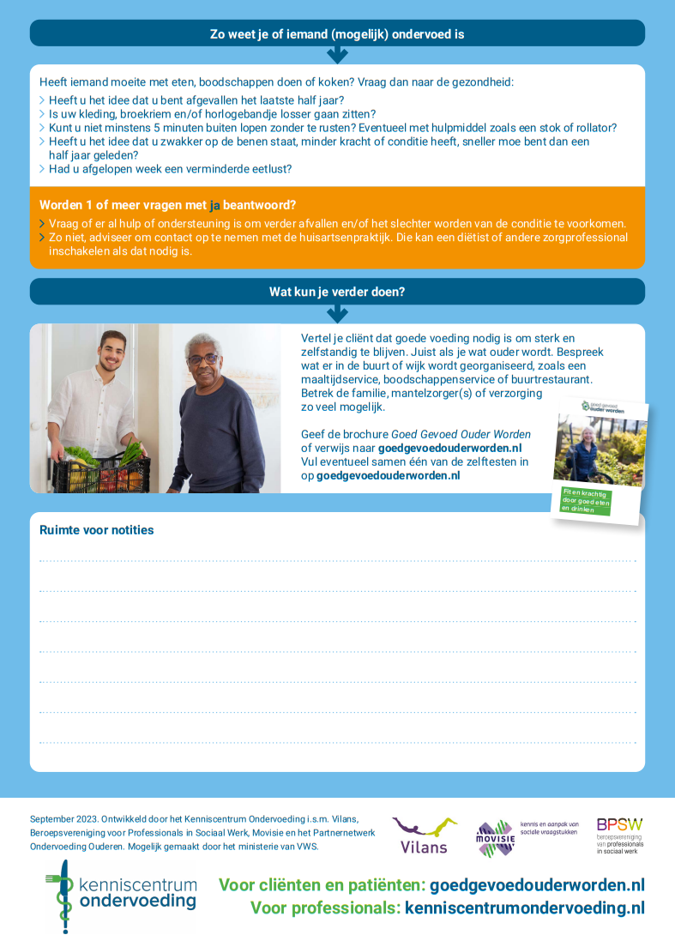
Sociaal domein

Slide 32
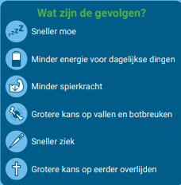
Urgentie

Slide 33
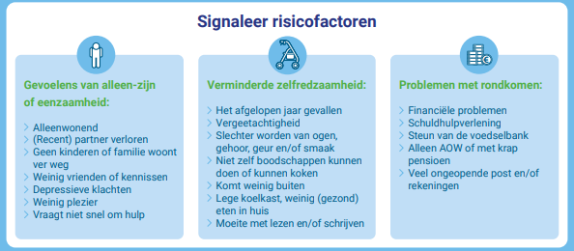
Factoren passend bij
sociaal domein o.b.v.
DoMAP

Slide 34
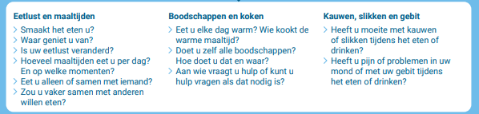
Gesprek aangaan m.b.v.
hulpvragen

Slide 35
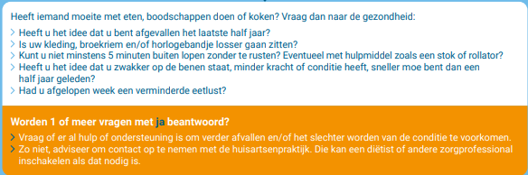
Is er mogelijk sprake van
(risico op)ondervoeding

Slide 36

Bieden van lokale hulp
en ondersteuning

Slide 37
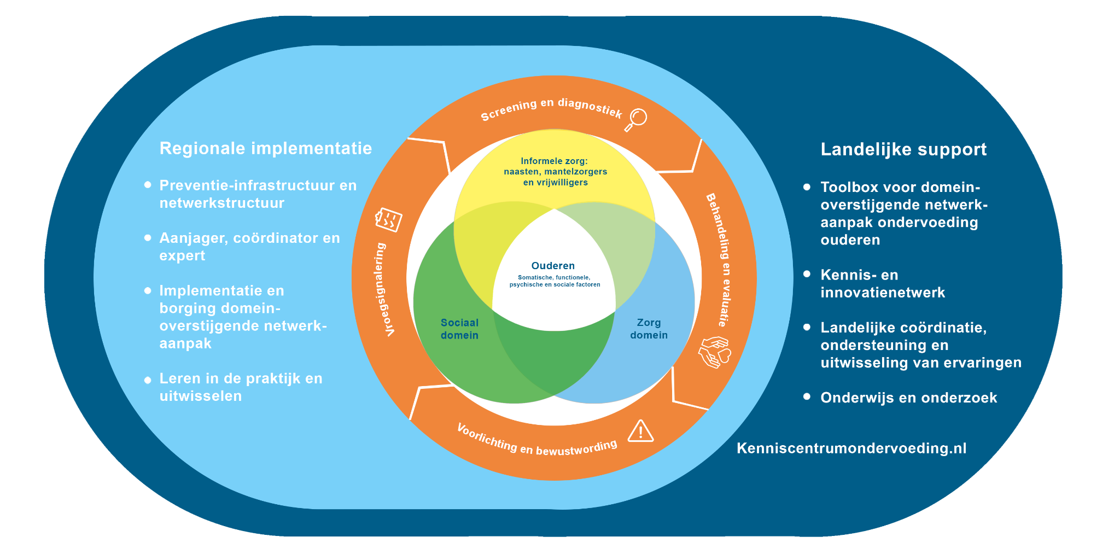
Domeinoverstijgende netwerkaanpak ondervoeding ouderen

Slide 38
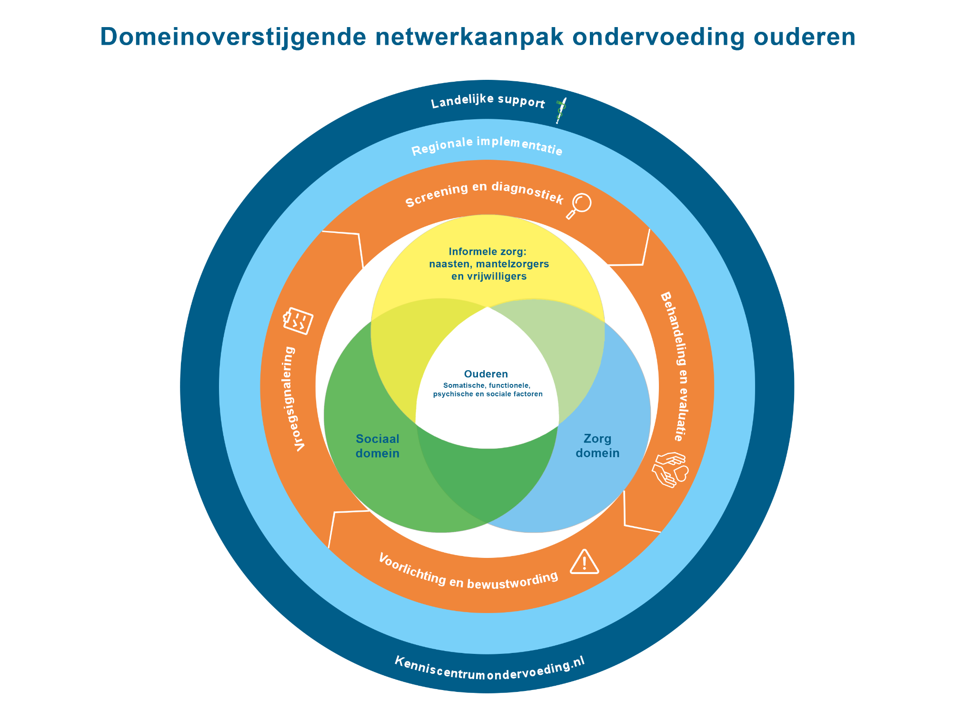
Domeinoverstijgende netwerkaanpak ondervoeding ouderen

Slide 39
Domeinoverstijgende netwerkaanpak ondervoeding ouderen
Regionale/lokale ontwikkeling, implementatie en borging
aansluiten bij (bestaande) structuren op gemeentelijk of wijkniveau
aanjager, coördinator en expert (bijv. ROS) en Kennisnetwerk Diëtisten GGOW
gebruik toolbox op o.a. Kenniscentrumondervoeding.nl (bijv. screeningsinstrumenten, signaleringskaart sociaal domein)
leren in de praktijk en ervaringen uitwisselen
Notes:
Preventie-infrastructuur en netwerkstructuur: waar mogelijk aansluiten bij (bestaande) structuren op gemeentelijk of wijkniveau, waarin het sociale domein en zorg domein samenwerken om de aanpak van ondervoeding te implementeren en borgen. Waar mogelijk wordt aansluiting gezocht bij verwante thema’s, zoals valpreventie. De gemeente en de preferente zorgverzekeraar agenderen het thema en faciliteren de netwerken.
Aanjager, coördinator en expert. Regionale lokale aanjager, zoals ROS, regio-organisatie (huisartsen) en/of ouderennetwerken die lokale aanpak coördineert. Leden van de expertgroep Diëtisten Goed Gevoed Ouder Worden dragen bij aan de verschillende onderdelen van implementatie van de domeinoverstijgende netwerkaanpak.
Implementatie en borging domeinoverstijgende netwerkaanpak: gebruik maken van landelijk en regionaal ontwikkelde toolbox, zoals de ervaringen van regionale pilots, de signaleringskaart voor het sociale domein, gevalideerde screeningsinstrumenten en Voedingspaspoort.
Leren in de praktijk en ervaringen uitwisselen: bijdragen aan de uitwisseling van kennis, instrumenten en ervaringen.

Slide 40
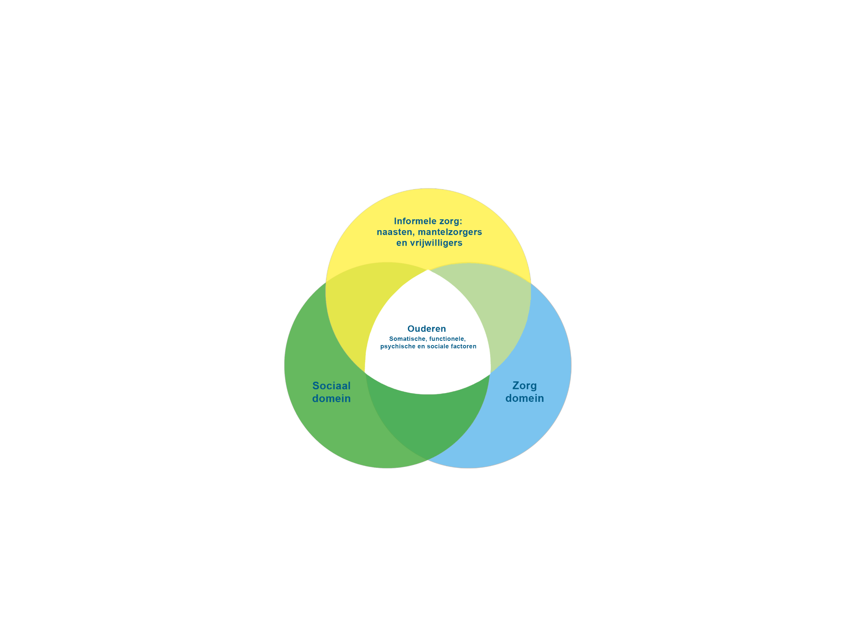

De 4 domeinen van de netwerkaanpak uitgewerkt

Slide 41
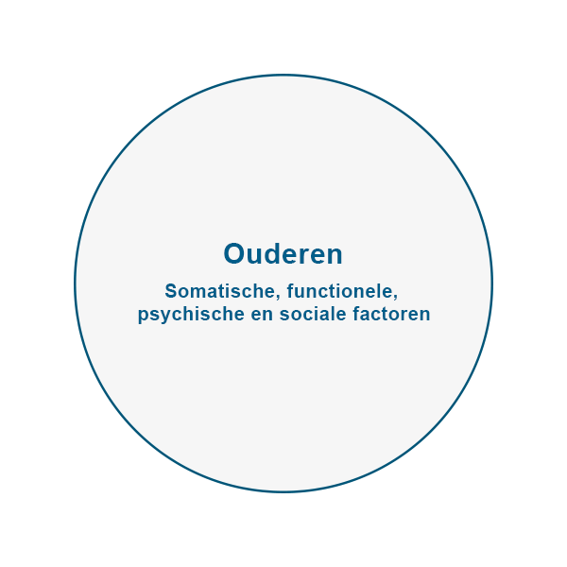
Domein: ouderen
Bewustwording is essentieel
Aanbevelingen gericht op ouderen:
Organiseer activiteiten om bewustwording te creëren en kennis over ondervoeding te vergroten.
Notes:
Gezonde voeding is een belangrijke sleutel tot vitaliteit bij ouderen. Naarmate we ouder worden, veranderen onze voedingsbehoeften en neemt het aantal gezondheidsproblemen toe. Dit kan leiden tot moeilijkheden bij eten en drinken, zoals kauw- en slikproblemen, bijwerkingen van medicijnen, verminderde eetlust, beperkingen rondom koken en boodschappen doen en eenzaamheid. Een gezond voedingspatroon en fit blijven kan daardoor uitdagender worden. Het is een misvatting dat ondervoeding alleen voorkomt bij magere mensen. Tekenen van ondervoeding worden vaak over het hoofd gezien, vooral bij mensen met overgewicht, die ongewenst spiermassa kunnen verliezen.
Bewustwording is essentieel om aandacht te vestigen op het voorkomen en tijdig herkennen van ondervoeding bij ouderen.
Aanbevelingen gericht op ouderen:
Organiseer activiteiten voor ouderen om bewustwording te creëren en kennis over ondervoeding te vergroten. Deze informatie moet aansluiten op de wensen en levensfase van de ouderen.
Maak gebruik van de volgende onderdelen in de toolbox:
De website ‘Goed Gevoed Ouder Worden’ inclusief de (zelf)testen.
De communicatie-uitingen in de bewustwordingsactie Goed Gevoed Ouder Worden
De brochure ‘Goed Gevoed Ouder Worden’
Organiseer voorlichtingsactiviteiten om kennis over ondervoeding te vergroten. Maak gebruik van de expertgroep Diëtisten Goed Gevoed Ouder Worden van het Kenniscentrum Ondervoeding

Slide 42
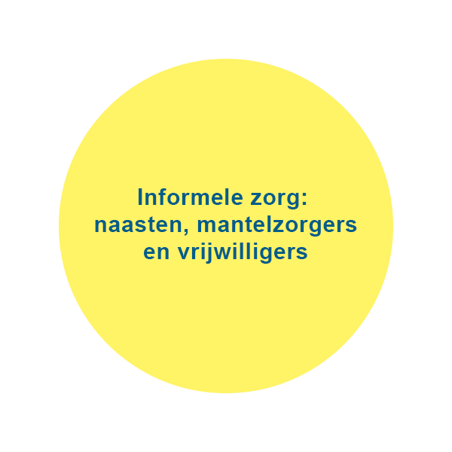
Domein: informele zorg
o.a. naasten, mantelzorgers en vrijwilligers
Bij bewustwording en vroegsignalering van ondervoeding is de inzet van informele zorg nodig.
Aanbevelingen gericht op informele zorg
Organiseer activiteiten om de bewustwording en kennis over ondervoeding te vergroten. Ondersteun bij de ontwikkeling van signaleringsvaardigheden.
Notes:
Informele zorg en het omzien naar elkaar zijn belangrijke pijlers in het overheidsbeleid gericht op thuiswonende mensen met een kwetsbare gezondheid. Het is belangrijk dat zowel gevraagde als ongevraagde adviezen over voeding en levensstijl van informele zorgverleners consistent zijn en elkaar versterken.
Bij bewustwording en vroegsignalering van ondervoeding is de inzet van informele zorg nodig.
Aanbevelingen gericht op informele zorg
Organiseer activiteiten voor naasten, vrijwilligers en professionals om de bewustwording en kennis over ondervoeding te vergroten. Ondersteun daarnaast bij de ontwikkeling van signaleringsvaardigheden.
Maak gebruik van de volgende onderdelen in de toolbox:
De website ‘Goed Gevoed Ouder Worden’ inclusief de (zelf)testen.
De communicatie-uitingen in de bewustwordingsactie Goed Gevoed Ouder Worden
De brochure ‘Goed Gevoed Ouder Worden’
Organiseer voorlichtingsactiviteiten en maak hierbij gebruik van de expertgroep Diëtisten Goed Gevoed Ouder Worden van het Kenniscentrum Ondervoeding
Gebruik de Signaleringskaart Goed Gevoed Ouder Worden - Voorkom ondervoeding herken de signalen

Slide 43
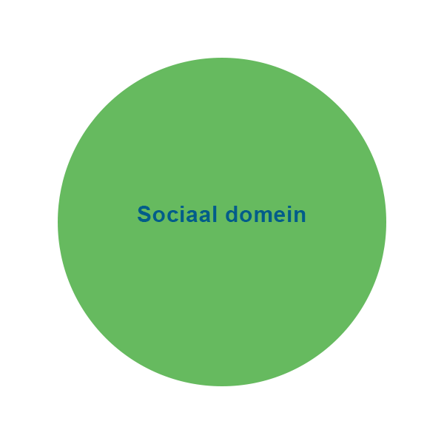
Sociaal domein
Bewustwording en vroegsignalering: inzet van het sociaal domein is van groot belang voor het voorkomen of tijdig herkennen van ondervoeding.
Aanbevelingen gericht op sociaal domein
Vergroot de bewustwording, kennis over ondervoeding en de signaleringsvaardigheden van professionals in het sociaal domein zodat (het risico op) ondervoeding vroegtijdig wordt herkend.
Notes:
Sociaal domein:
o.a. ouderenadviseurs, wmo-consulenten, maatschappelijk werker, medewerkers sociale wijkteams
Ondervoeding ontwikkelt zich vaak geleidelijk en is soms pas merkbaar nadat de gezondheid van een oudere aanzienlijk is verslechterd. Dankzij de betrokkenheid van professionals in het sociale domein in een vroeg stadium, bijvoorbeeld bij mobiliteitsproblemen of huishoudelijke ondersteuning, kunnen ze deze veranderingen op tijd signaleren. Ze hebben regelmatig contact met ouderen, vaak zelfs voordat zorgprofessionals in de eerstelijnszorg betrokken zijn.
In de stappen bewustwording en vroegsignalering is inzet van het sociaal domein van groot belang voor het voorkomen of tijdig herkennen van ondervoeding.
Aanbevelingen gericht op sociaal domein
Vergroot de bewustwording, kennis over ondervoeding en de signaleringsvaardigheden van professionals in het sociaal domein zodat (het risico op) ondervoeding vroegtijdig wordt herkend.
Maak gebruik van de volgende onderdelen in de toolbox:
De communicatie-uitingen in de bewustwordingsactie Goed Gevoed Ouder Worden
De factsheet over het voorkomen, herkennen en behandelen van ondervoeding o.a. ontwikkelt voor professionals werkzaam in het sociaal domein
Het artikel WMO Doen ‘Goed gevoed ouder worden: Niet voor iedereen vanzelfsprekend’
De website ‘Goed Gevoed Ouder Worden’ inclusief de (zelf)testen.
De brochure ‘Goed Gevoed Ouder Worden’
De Signaleringskaart Goed Gevoed Ouder Worden - Voorkom ondervoeding herken de signalen
Organiseer scholingen voor professionals werkzaam in het sociaal domein om kennis over ondervoeding te vergroten. Maak gebruik van de expertgroep Diëtisten Goed Gevoed Ouder Worden van het Kenniscentrum Ondervoeding
Een lokaal overzicht van buurtrestaurants, maaltijdservices, boodschappenservice of andere lokale initiatieven die bijdragen aan het ondersteunen van een gezond voedingspatroon voor ouderen.

Slide 44
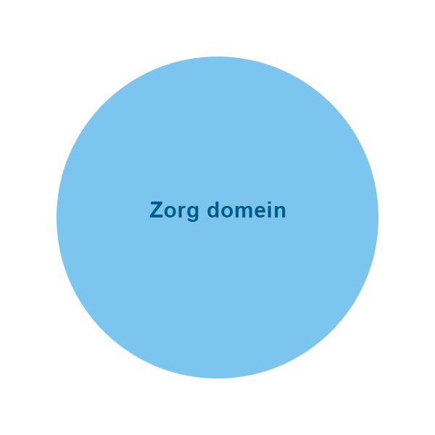
Zorg domein
Behandeling is multi-/interdisciplinair
Aanbevelingen gericht op zorg domein
Vergroot de bewustwording, kennis over ondervoeding en de signaleringsvaardigheden.
Notes:
Ondervoeding gaat onder andere gepaard met ongewenst gewichtsverlies, verlies aan spiermassa, een daling van de weerstand en een verhoogde kans op complicaties. Ondervoeding is geassocieerd met functieverlies dat kan leiden tot een vermindering van zelfredzaamheid en kan zorgen voor een verhoogd valrisico.
De behandeling is altijd multi-/interdisciplinair: een goede samenwerking is dus essentieel. Zorgprofessionals stellen altijd in samenspraak met de patiënt (Samen Beslissen) en eventueel met de informele zorg het beleid vast. Zij houden daarbij rekening met de specifieke omstandigheden van de ondervoede oudere.
Aanbevelingen gericht op zorg domein
Vergroot de bewustwording, kennis over ondervoeding en de signaleringsvaardigheden van professionals in het zorg domein zodat (het risico op) ondervoeding vroegtijdig wordt herkend en zo snel mogelijk de juiste behandeling kan worden ingezet.
Maak gebruik van de volgende onderdelen in de toolbox:
De communicatie-uitingen in de bewustwordingsactie Goed Gevoed Ouder Worden
De factsheet over het voorkomen, herkennen en behandelen van ondervoeding o.a. ontwikkelt voor professionals werkzaam in het sociaal domein
De website ‘Goed Gevoed Ouder Worden’ inclusief de (zelf)testen.
De brochure ‘Goed Gevoed Ouder Worden’
Organiseer scholingen voor professionals werkzaam in het zorg domein om kennis over ondervoeding te vergroten. Maak gebruik van de expertgroep Diëtisten Goed Gevoed Ouder Worden van het Kenniscentrum Ondervoeding
Gebruik de SNAQ 65+. De SNAQ is een instrument om te screenen op het risico op ondervoeding. Het gebruiken van de SNAQ 65+ kost minder dan 5 minuten per cliënt en wordt uitgevoerd door een verpleegkundige, verzorgende of POH-er
Gebruik het Voedingspaspoort, deze is bedoeld om continuïteit van voedingszorg bij (kwetsbare) ouderen te verbeteren

Slide 45
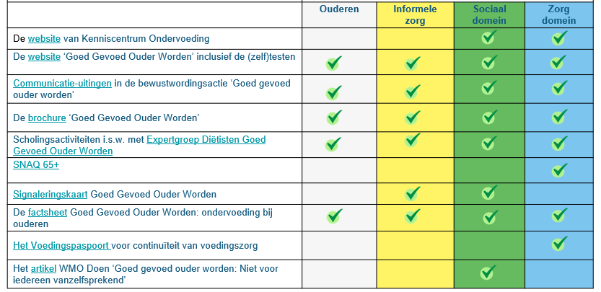
Een overzicht van tools voor alle 4 domeinen

Slide 46
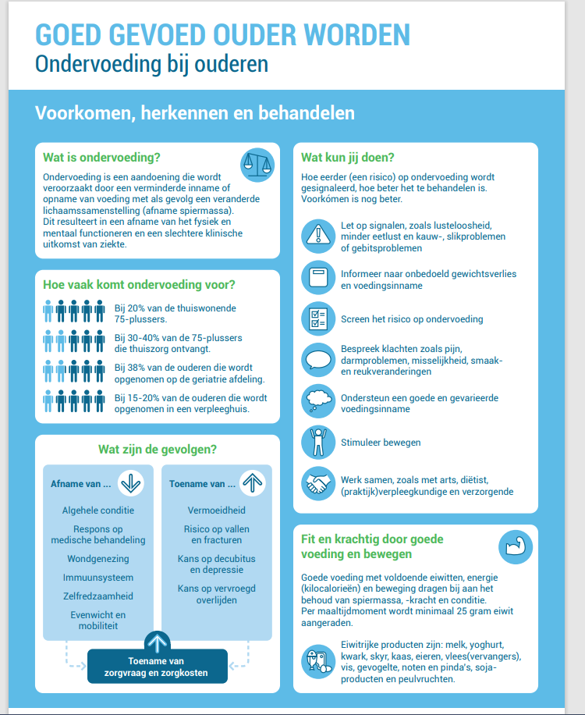
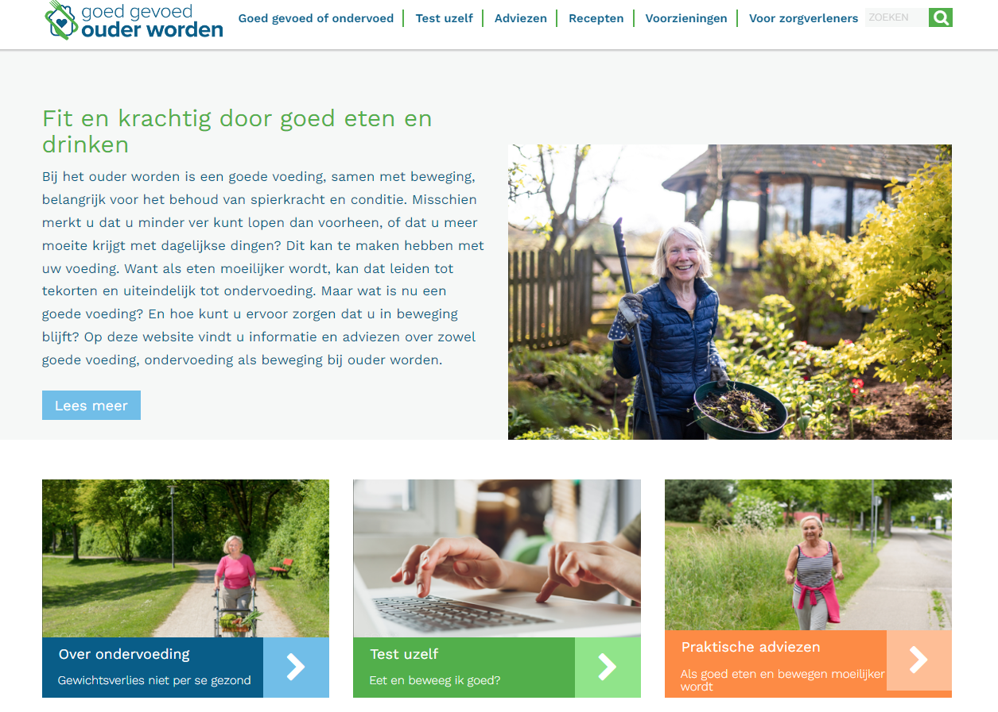

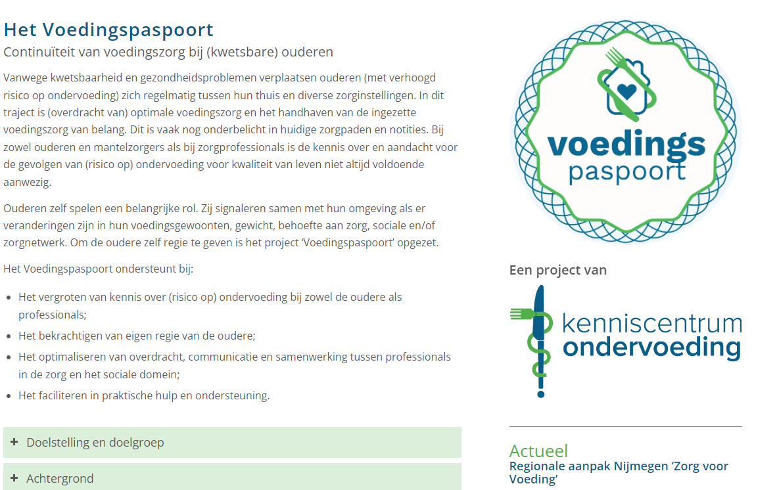
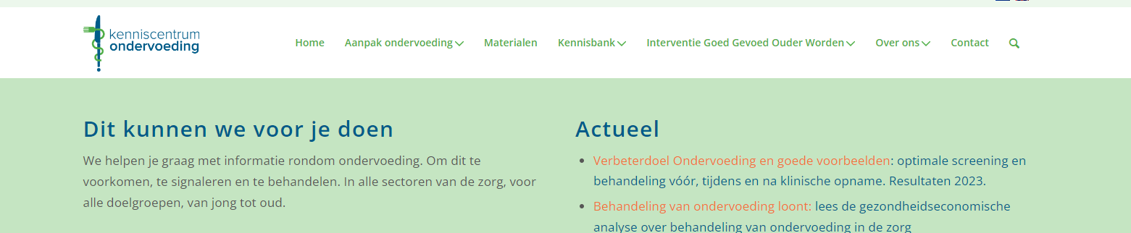


Slide 47

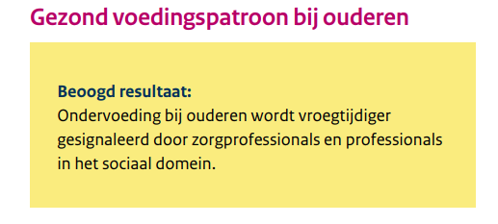
GALA
Bron: GALA

Slide 48
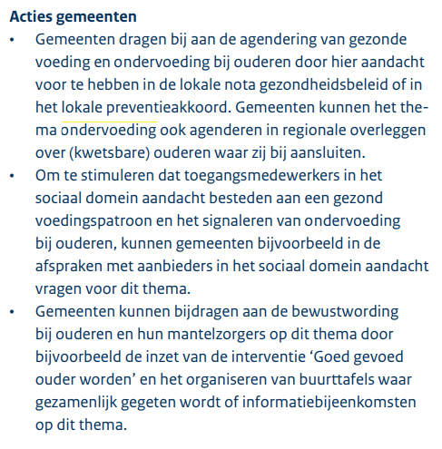
GALA – acties gemeenten
Gezonde voeding en ondervoeding bij ouderen opnemen in de lokale nota
gezondheidsbeleid of in het lokale preventieakkoord.
Gezonde voeding en ondervoeding bij ouderen agenderen in regionale overleggen over
(kwetsbare) ouderen waar zij bij aansluiten.
Afspraken maken met aanbieders in sociale domein om aandacht te vragen voor dit thema.
Bijdragen aan bewustwording door inzet van de interventie
‘Goed gevoed ouder worden’ en organiseren van buurttafels.

Slide 49
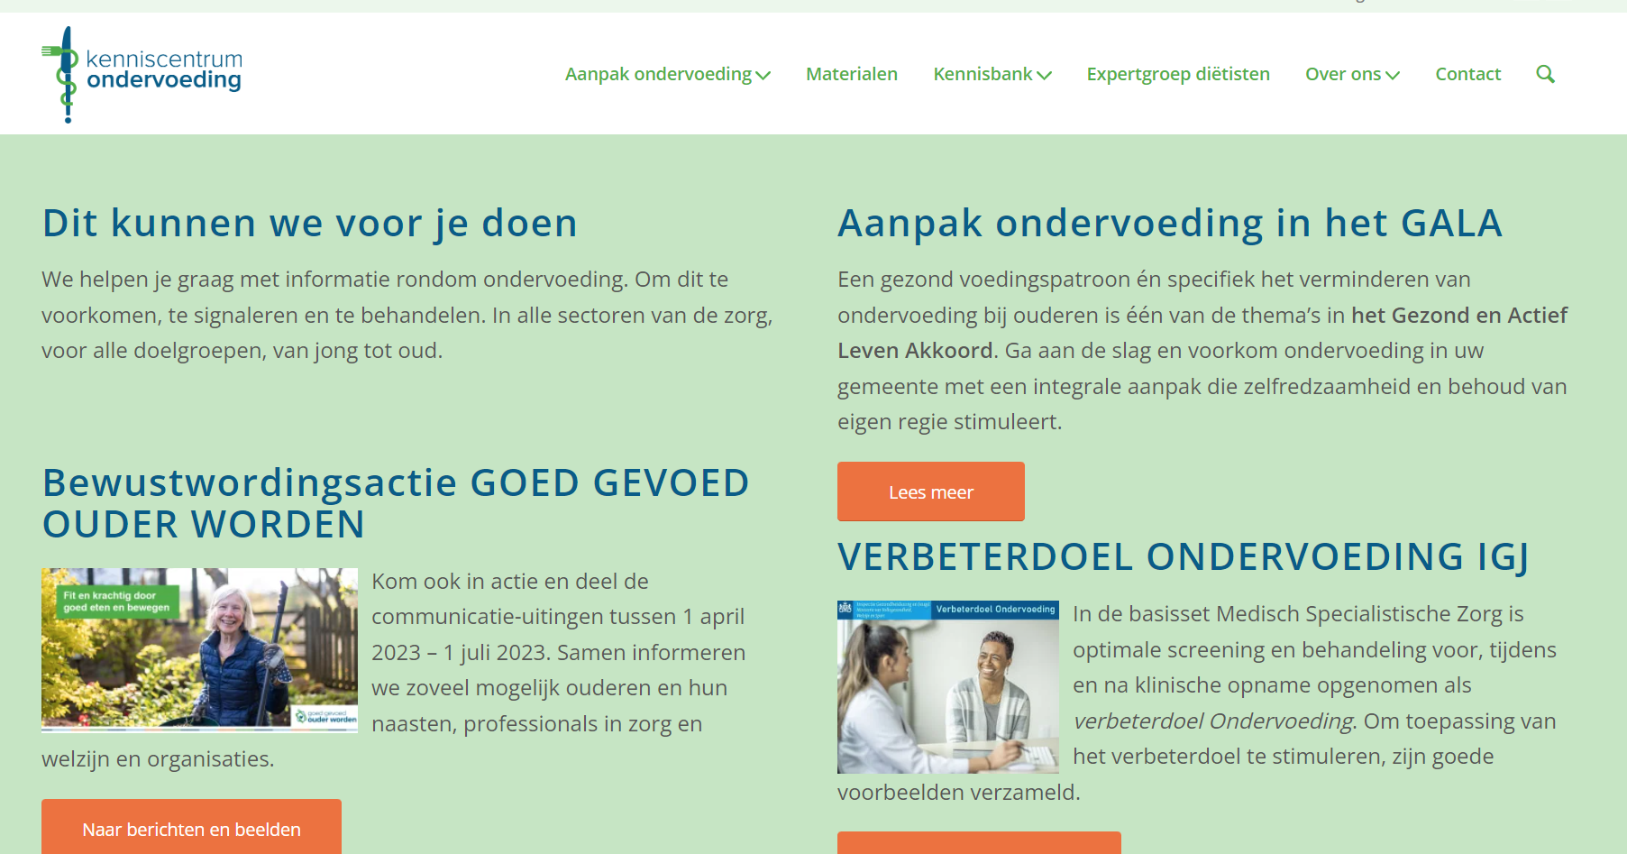
www.kenniscentrumondervoeding.nl
GALA-brochure-1.pdf (kenniscentrumondervoeding.nl)

Slide 50
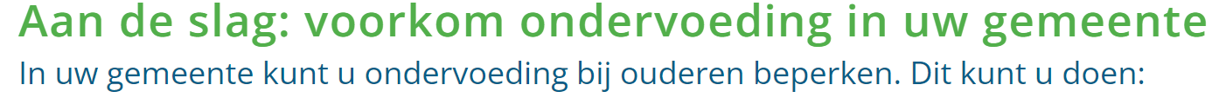
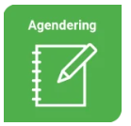
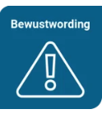
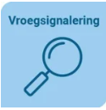
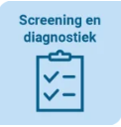
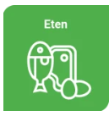
Factsheet-Ouderen-digitaal.pdf (kenniscentrumondervoeding.nl)
Awareness campaign - Kenniscentrum Ondervoeding (POO)
Home - Goed gevoed ouder worden
Signaleringskaart Goed Gevoed Ouder Worden - Sociaal domein - Kenniscentrum Ondervoeding
2022-00328_Snaq_65-plus_NL_V1_def.pdf (kenniscentrumondervoeding.nl)
Het Voedingspaspoort - Kenniscentrum Ondervoeding

Slide 51

Artsenwijzer Diëtetiek
In de Artsenwijzer Diëtetiek staat:
op welk moment welke voedingszorg geschikt is.
informatie over indicaties en doelstellingen van dieetbehandeling.
praktische, betrouwbare en toegankelijke informatie om te delen
met cliënten.
Bedoeld voor medisch specialisten, huisartsen, praktijkondersteuners, verpleegkundig specialisten en andere zorgprofessionals.
Link naar: https://www.artsenwijzerdietetiek.nl/ondervoeding

Slide 52
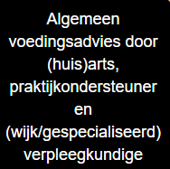
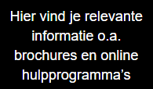






Artsenwijzer Diëtetiek ondervoeding
4 zorgprofielen o.b.v. van uitslag screening op ondervoeding

Slide 54
Diagnostiek van ondervoeding
Definitie ondervoeding
Ondervoeding is een aandoening veroorzaakt door een
verminderde inname en/of opname van voeding met als
gevolg een verminderde spiermassa en/of gewicht
NED TIJDSCHR VOOR VOEDING & DIËTETIEK - 2018;73(6)

Slide 55
Diagnostiek van ondervoeding
Criteria voor ondervoeding
Aanwezigheid van ten minste 1 kenmerkende factor:
onbedoeld gewichtsverlies
lage BMI
verminderde spiermassa
EN
Aanwezigheid van ten minste 1 oorzakelijke factor:
tekort aan voeding(sstoffen)
acute ziekte/inflammatie

Slide 56

Diagnostiek van ondervoeding
stap 1: screening
NED TIJDSCHR VOOR VOEDING & DIËTETIEK - 2018;73(6)

Slide 57

Diagnostiek van ondervoeding
stap 2: diagnosticeren van ondervoeding
#start voedingsbehandeling passend bij hoog risico op ondervoeding
NED TIJDSCHR VOOR VOEDING & DIËTETIEK - 2018;73(6)

Slide 58

Diagnostiek van ondervoeding
stap 2: diagnosticeren van ondervoeding (vervolg)
#start voedingsbehandeling passend bij hoog risico op ondervoeding
NED TIJDSCHR VOOR VOEDING & DIËTETIEK - 2018;73(6)

Slide 59

Diagnostiek van ondervoeding
stap 2: bepalen van ernst van ondervoeding
NED TIJDSCHR VOOR VOEDING & DIËTETIEK - 2018;73(6)

Slide 60


Aanbevolen dagelijkse hoeveelheden
Folder Voedingscentrum, te downloaden of bestellen via: https://webshop.voedingscentrum.nl/producten/ziekte-en-allergie/ondervoeding-eten-bij-ondervoeding-en-herstel-na-ziekte/

Slide 61

Wat is een goede warme maaltijd?
een heel bord:
2 à 3 aardappels / 150 gram groente
portie vlees (75 – 100 gram) / 150 ml nagerecht (melkproduct)
een half bord:
1 à 2 aardappels / 100 gram groente
een klein stukje vlees (50 gram) / 100 ml nagerecht (melkproduct)
een kwart bord:
1 aardappel / een klein beetje groente / geen vlees en wel een melkproduct als nagerecht OF een klein stukje vlees en geen nagerecht
Genoeg
Redelijk
Te weinig

Slide 62
Wat is een goede broodmaaltijd?
een heel bord:
2 boterhammen besmeerd met margarine
2 x vleeswaren / kaas beleg
een melkproduct
een half bord:
1 boterham met zoet beleg
een melkproduct
een kwart bord:
1 boterham of beschuit of cracker met zoet beleg
geen melkproduct
Genoeg
Redelijk
Te weinig

Slide 63
Wat kun je als praktijkondersteuner / wijkverpleegkundige doen?
Volg de adviezen op de SNAQ 65+ kaart
Geef globale voedingsadviezen
Geef een brochure mee en/of wijs op www.goedgevoedouderworden.nl
Overleg met huisarts of diëtist
Verwijs op tijd naar een diëtist:
zie www.artsenwijzerdietetiek.nl

Slide 64

Adviezen bij risico op ondervoeding
Gebruik 3 hoofdmaaltijden en 3-4 tussenmaaltijden; neem om de 2 uren wat te eten
Kies voor ‘volle’ en eiwitrijke voedingsmiddelen
Neem op brood royaal boter en royaal hartig broodbeleg
Bereid de warme maaltijd met extra boter, olie of room
Neem tussendoor een cracker/beschuit met boter én hartig beleg (i.p.v. koek, koekjes)
Kies voor calorierijke dranken: vruchtensap, limonade, frisdrank, chocolademelk en drinkyoghurt
Eet rustig en kauw goed
Probeer samen met anderen te eten
Zorg voor lichaamsbeweging; dit bevordert de eetlust

Slide 65

Praktische tips tussenmaaltijden
Adviseer 2 tot 3 maal per dag een eiwitrijk tussendoortje
Voorbeelden van eiwitrijke tussendoortjes zijn:
- Zuivel, zoals melk, chocolade melk, pap, vla, yoghurt, Skyr, kwark of zuivel verrijkt met extra eiwitten (op verpakking staat dan protein);
- Noten, zoals ongezouten noten, pinda’s of studentenhaver;
- Vis, zoals een lekkerbekje, een harting, gerookte zalm;
- Hartige snack zoals een saucijzen- of worstenbroodje, stukjes kaas of worst of een gevuld of gekookt ei.

Slide 66





Eiwitrijke voedingsmiddelen uit de Schijf van Vijf
Melk en melkproducten zoals karnemelk, (drink)yoghurt, chocolademelk, vla
→ extra veel eiwit zit in kwark en Skyr
Alle soorten kaas
Vlees (waren), vis, kip, kalkoen, ei, peulvruchten
Noten en pinda’s

Slide 67

In beweging blijven: beweegrichtlijn
Voor senioren geldt minstens
150 min/week matig intensieve inspanning verspreid over diverse dagen
2x per week spier- en botversterkende activiteiten i.c.m balansoefeningen
Notes:
Bewegen is goed, meer bewegen is beter. Kies activiteiten die bij u passen

Slide 68
Uitgangspunten begeleiding ondervoede cliënten
Doelen
Alle cliënten die tot de geselecteerde risicogroep(en) behoren worden regelmatig (volgens) afspraak gescreend
Ondervoede cliënten worden < 1 werkdag verwezen naar de diëtist (lokaal protocollair verwijsbeleid)
Optimale voeding op eiwit- en energiebehoefte
    80% van de acute ondervoede patiënten < 10 werkdagen
    80% van de chronisch ondervoede patiënten < 1 maand
< 1 resp. 3 maanden stabilisatie van de voedingstoestand
    Gewichtshandhaving / gewichtstoename (armomtrek)
    Handhaving / verbetering fysiek functioneren

Slide 69
Hoofdboodschap:
Stem de multidisciplinaire zorg goed af!
Wie screent en wanneer?
Wie heeft de regie binnen de zorg voor de
ondervoede patiënt?
Wat kan jij (POH/wijkverpleegkundige) betekenen?
Hoe vinden de disciplines elkaar voor overdracht
van informatie?
Wie is de diëtist in de regio?

Slide 70
Hoe gaan we onze zorg optimaliseren?
Wat valt er volgens jullie te verbeteren in de vroege herkenning en behandeling van de ondervoede patiënten in de dagelijkse praktijk?
  Op korte termijn?
  Op lange termijn?
  Wie is hiervoor verantwoordelijk?
Neem 10 minuten om dit te bediscussiëren in groepjes van 3

Slide 71
Praktische tips
Breng de sociale kaart in beeld:
  gecertificeerde diëtisten/wijkzorgteams
Maak afspraken over:
  informatie-uitwisseling
  het signalerings-, weegbeleid en het verwijsbeleid
  wie de regie heeft en aanspreekpunt is voor
  de patiënt / diens naasten en mantelzorger.
  beleid, werkwijze + verantwoordelijkheden
  evaluatie + rapportage van de behandeling
  sondevoeding (onderling en transmurale afspraken)
Evalueer regelmatig de gemaakte afspraken

Slide 72
Filmpjes Ondervoeding
Het probleem ondervoeding in beeld gebracht:
https://youtu.be/GnVJx2QKWkE
Serie Ondervoeding Open Rotterdam
Ondervoeding bij Ouderen - OPEN Rotterdam

Slide 73
Casus Ondervoeding
Vragen n.a.v. de filmpjes van OPEN Rotterdam of eigen casus:
1. Van welk soort ondervoeding is bij deze casus sprake?
2. Welke factoren hebben (mogelijk) bijgedragen aan ondervoeding bij deze casus?
3. Kun je vanuit je eigen discipline/expertise hulp, ondersteuning, behandeling bieden bij deze casus m.b.t. voorkomen/behandelen van ondervoeding? Zo ja, wat kun je bieden?
4. Welke andere professionele en/of informele hulp, ondersteuning, behandeling is nodig om de ondervoeding bij deze casus te voorkomen/behandelen?
5. Zou een dergelijke aanpak op dit moment mogelijk zijn in jullie regio? Wat gaat goed, wat kan beter en waar loop je vast?
6. Bij wie ligt volgens jou de verantwoordelijkheid voor het voorkomen en behandelen van ondervoeding in de thuissituatie bij deze casus?

Slide 74



Over de waarde van zorg bij ondervoeding van (kwetsbare) ouderen
Social Return on Investment analyse (SROI)
Kosten/baten-onderzoek in de vorm van een van de netwerkaanpak ondervoeding bij (kwetsbare) ouderen
Netwerkaanpak ondervoeding afgeleid van het zorgpad ondervoeding
Oktober 2023 | Maarten Ploeg & Pim Ketelaar
in opdracht van Kenniscentrum Ondervoeding
Gefinancierd door
MNI GROW 6 Grant

Slide 75
SROI ‘Over de waarde van zorg bij ondervoeding van (kwetsbare) ouderen’
een investering van €1 over 5 jaar een maatschappelijk rendement op levert van €3,27.
de investering in deze aanpak, bestaande uit bewustwording, scholing en maken van regionale samenwerkingsafspraken loont.
de domeinoverstijgende netwerkaanpak van ondervoeding bij ouderen leidt tot
  een verbetering van kwaliteit van leven van ouderen,
  toename van werkplezier bij professionals in zorg en welzijn
  een besparing van de zorgkosten door o.a. minder/kortere ziekenhuisopname, minder wijkverpleging en uitstel van opname in het verpleeghuis.
.

Slide 76


